Slide 1


Seminario Soporte a la Gestión de Datos con Programación Visual 2021
Bruschi Federico
Gaytan Franco

Slide 2
¿Qué es Flask?
Es un microframework minimalista escrito en python

Slide 3
¿Qué es Flask?
Es un microframework minimalista escrito en python
Permite crear páginas web dinámicas de manera muy sencilla

Slide 4
¿Qué es Flask?
Es un microframework minimalista escrito en python
Permite crear páginas web dinámicas de manera muy sencilla
Con una curva de aprendizaje muy baja

Slide 5
¿Qué es Flask?
Es un microframework minimalista escrito en python
Permite crear páginas web dinámicas de manera muy sencilla
Con una curva de aprendizaje muy baja
Utiliza el patrón Modelo Vista Controlador (MVC)

Slide 6
¿Por qué usar Flask?
Incluye un servidor web de desarrollo

Slide 7
¿Por qué usar Flask?
Incluye un servidor web de desarrollo
Viene con un depurador propio

Slide 8
¿Por qué usar Flask?
Incluye un servidor web de desarrollo
Viene con un depurador propio
Incluye un soporte integrado para pruebas unitarias

Slide 9
¿Por qué usar Flask?
Incluye un servidor web de desarrollo
Viene con un depurador propio
Incluye un soporte integrado para pruebas unitarias
Es compatible con WSGI

Slide 10
¿Por qué usar Flask?
Incluye un servidor web de desarrollo
Viene con un depurador propio
Incluye un soporte integrado para pruebas unitarias
Es compatible con WSGI
Podemos usar extensiones para ORM’s (no tiene ORM propia)

Slide 11
¿Por qué usar Flask?
Incluye un servidor web de desarrollo
Viene con un depurador propio
Incluye un soporte integrado para pruebas unitarias
Es compatible con WSGI
Podemos usar extensiones para ORM’s (no tiene ORM propia)
Existe mucha documentación disponible

Slide 12

Es más ligero
No posee ORM propia (se usan extensiones)
Es más Robusto
Arquitectura de microservicios
Posee ORM propia
Es más sencillo y ligero
Arquitectura monolítica
Documentación dispersa
Es un poco más lento
Es más flexible (integrable)
Documentación sencilla de encontrar y aplicar
Gran cantidad de librerías listas para integrar
Existe mucha documentación disponible
Más demanda en el ámbito laboral
Curva de aprendizaje baja
Es más seguro
Curva de aprendizaje alta

Slide 13
Extensiones
Flask-Script
Flask-Bootstrap
Flask-WTF
Flask-Sqlalchemy
Flask-login

Slide 14
Requisitos para aprender Flask
Moderado conocimiento de Python
Mínimo conocimiento de HTML y CSS
Tener instalada cualquier versión de Python 3
Tener instalado un editor de código

Slide 15
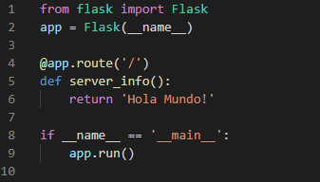
Funciones básicas de Flask
app.run

Slide 16
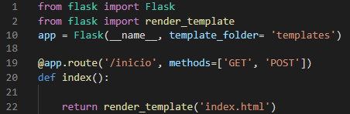
Funciones básicas de Flask
Módulo render_template

Slide 17
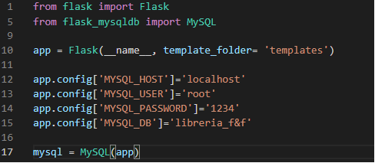
Funciones básicas de Flask
Modulo MySQL

Slide 18
FINAL DE LA PRESENTACIÓN
Muchas Gracias

